Slide 1

Aprendizaje de Máquina
Dr. Leon Felipe Palafox Novack
lpalafox@up.edu.mx

Slide 2
Anuncios parroquiales
1
Por que todos queremos saber como se va a calificar

Slide 3
Clase Pasada
2
Todo es incertidumbre

Slide 4
Métodos de Validación
Cross validation (validación cruzada)
Probar diferentes modelos
Obtener estadísticas confiables
Analisis Bias – Variance (Sesgo – Varianza)
Regularización
Overfitting

Slide 5
Hold-out cross validation
Testing Data (~30%)
E₁
Elegir el modelo con el E mas chico
E₂
E₃
Training Data (~70%)
M₁
H₁
M₂
H₂
M₃
H₃

Slide 6
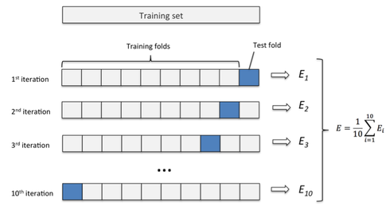
K-Fold Cross validation

Slide 7
K-Fold Cross validation
M₁
M₄
M₂
M₃

Slide 8
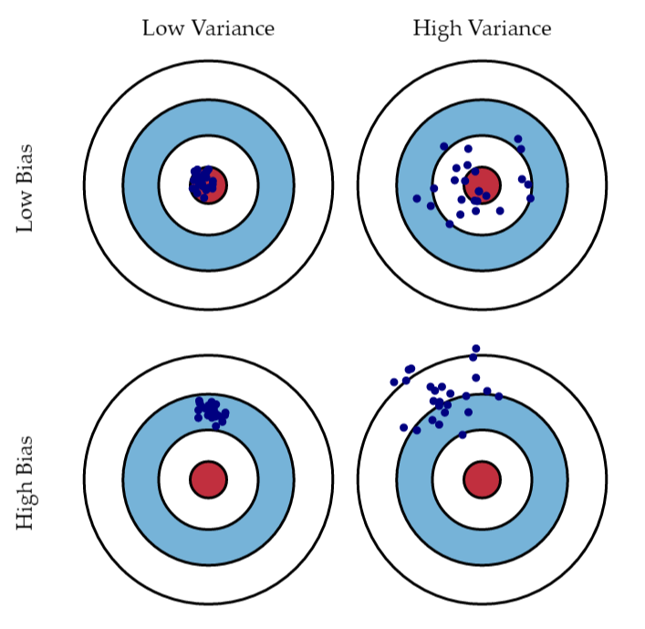
An example

Slide 9
Métricas
4
Todo es incertidumbre

Slide 10
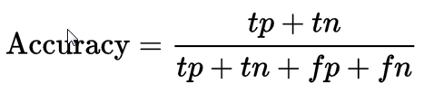
Accuracy
Mide el Bias
Es una de las métricas mas usadas
De todas las clasificaciones, cuales fueron correctas?

Slide 11
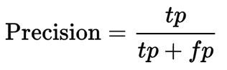
Precision
De todas tus detecciones positivas, cuales estan bien.
Te da una buena sensación de que tan Bueno es el clasificador detectando positivos.

Slide 12
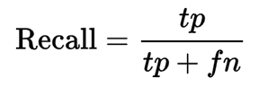
Recall
Nos ayuda con sets desbalanceados
Detecta los casos positivos

Slide 13
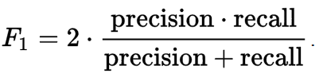
F1-Score
Es una mezcla de precision y recall
Es un solo número que nos indica que tan Bueno es el clasificador.

Slide 14
Aprendizaje No Supervisado
5
Todo es incertidumbre

Slide 15
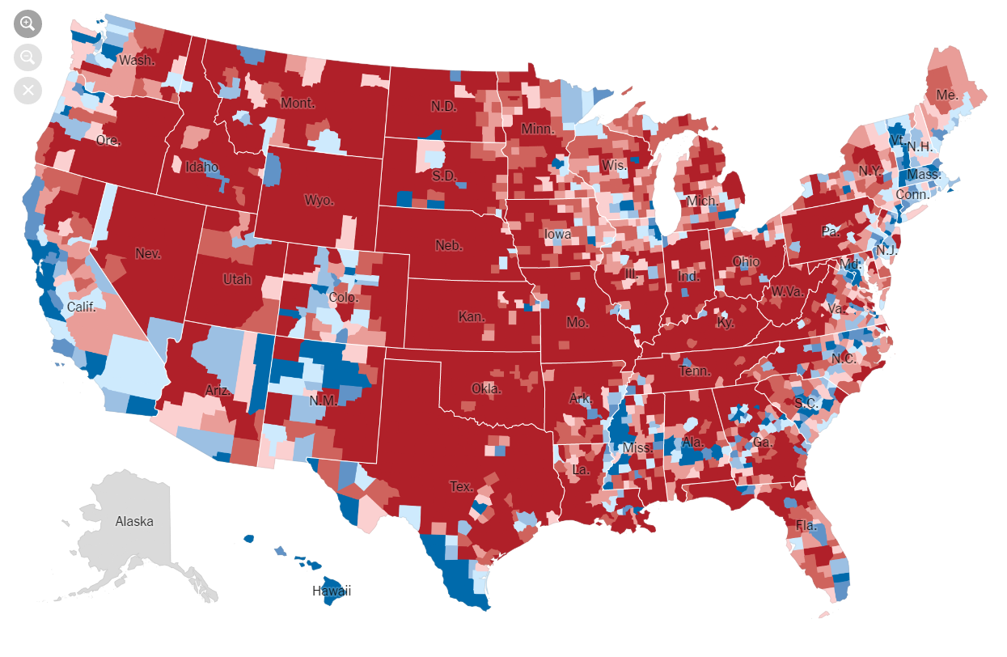
Group Activity

Slide 16
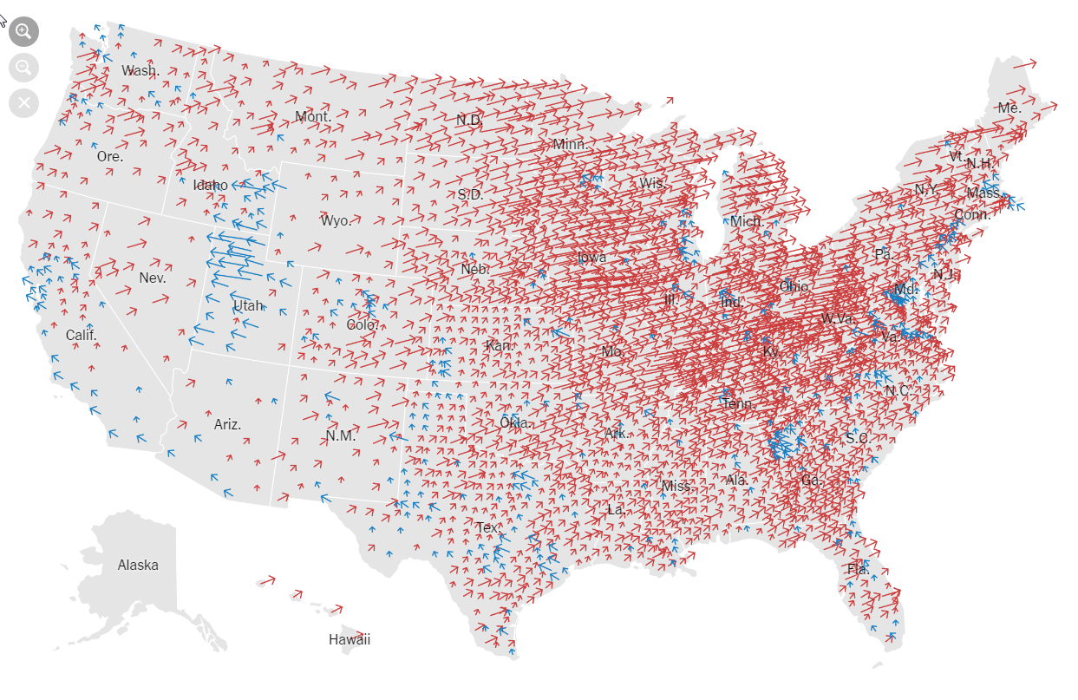
Group Activity

Slide 17
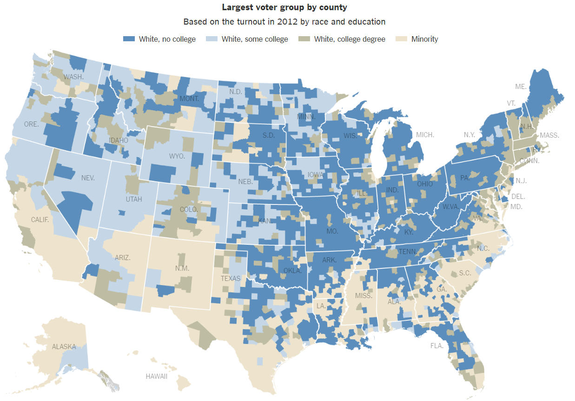
Group Activity

Slide 18
Manifolds
http://cs.stanford.edu/people/karpathy/tsnejs/
En un manifold, los datos estan cerca los unos de los otros
La cercania se basa en los “features”
Pixels
Palabras
Data

Slide 19
Maldición de la dimensionalidad
Conforme tenemos más dimensiones, resulta mas dificil hacer agrupaciones
También aplica a clasificadores
Afecta la distancia euclideana
Si tu algoritmo usa esta distancia, ten mucho cuidado.

Slide 20
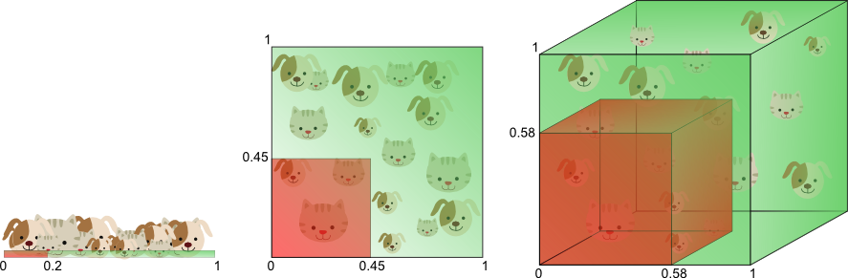
Maldición de la dimensionalidad
Imagina que quieres un clasificador que abarque el 20% de la población de perros y gatos
0.45^2 = 0.2
0.58^3 = 0.2

Slide 21
Curse of dimensionality

Slide 22
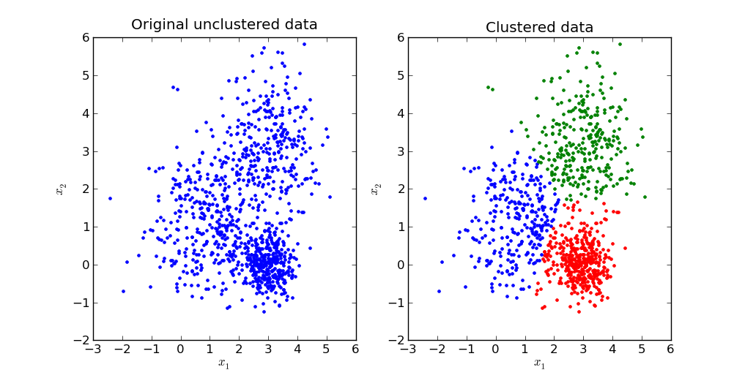
K-Means
http://kluster.j38.net/

Slide 23
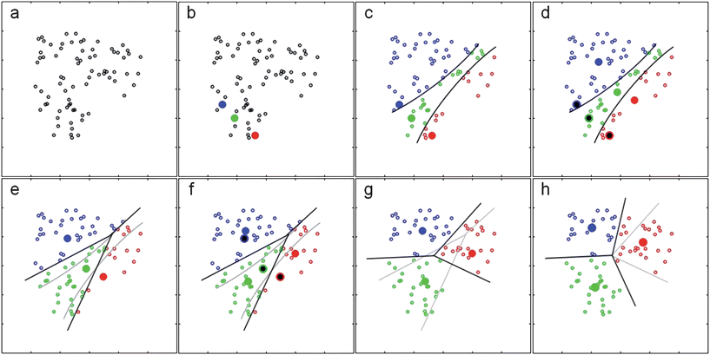
K-Means
Centroids

Slide 24
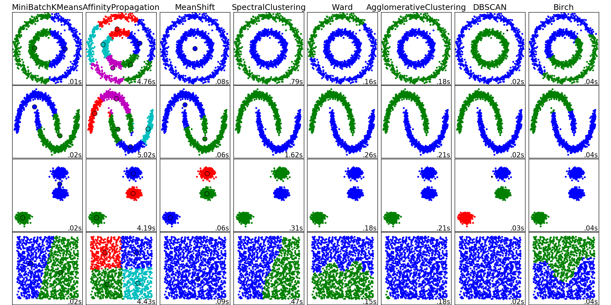
Other Clustering Techniques

Slide 25
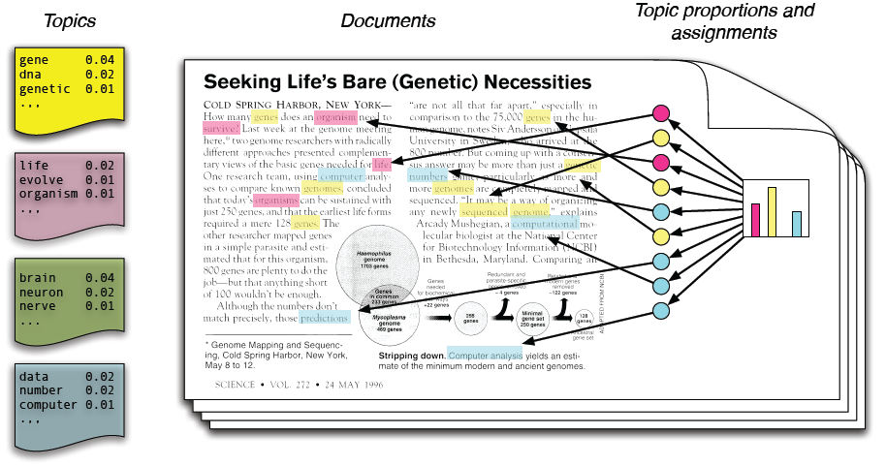
Latent Dirichlet Allocation (LDA)
https://sites.google.com/up.edu.mx/mlpanamericana/proyectos/topicamlo?authuser=0

Slide 26
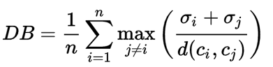
Como evaluamos K-Means
Sin etiquetas:
Davies-Boudin Index
σ es la distancia promedio de los elementos del cluster al centroide
d(c,c) es la distancia entre centroides.
Da scores bajos para baja intra-distancia y alta inter-distancia.

Slide 27
Reducción de variables

Slide 28
Escenario
Estamos tratando de detectar si alguien es buen conductor o mal conductor.
Hacemos una encuesta:
Medimos distintas variables:
Skill (basado en metricas)
Diversion (basado en tiempo)
Precisión
Edad, genero, etc

Slide 29
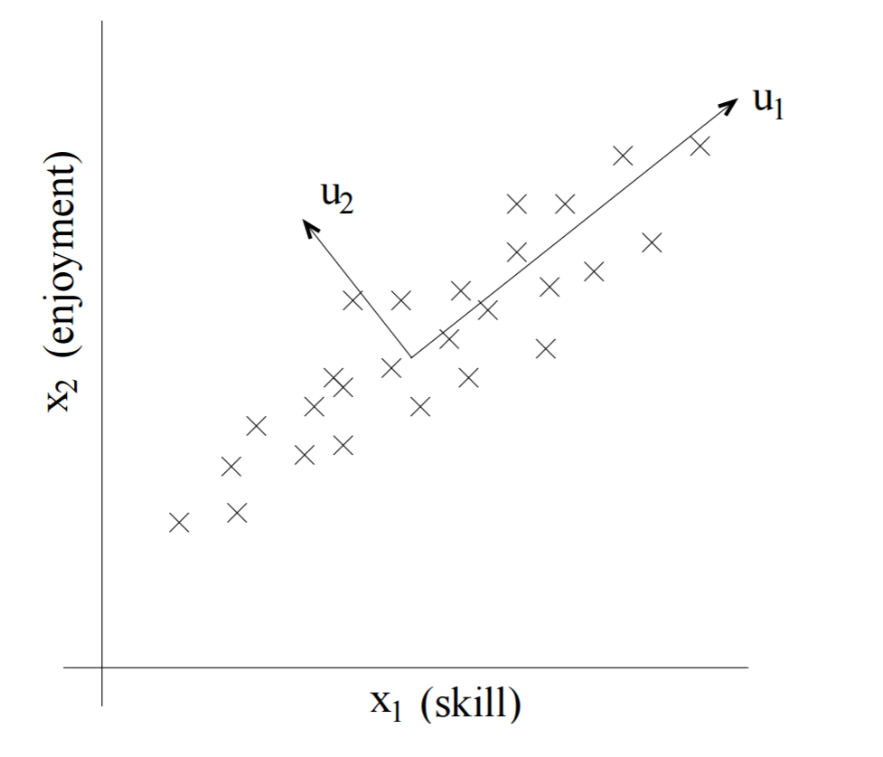
Hay variables que sobran
Creamos una nueva variable
Esta variable es el “karma” de cada usuario
La nueva variable captura la varianza

Slide 30
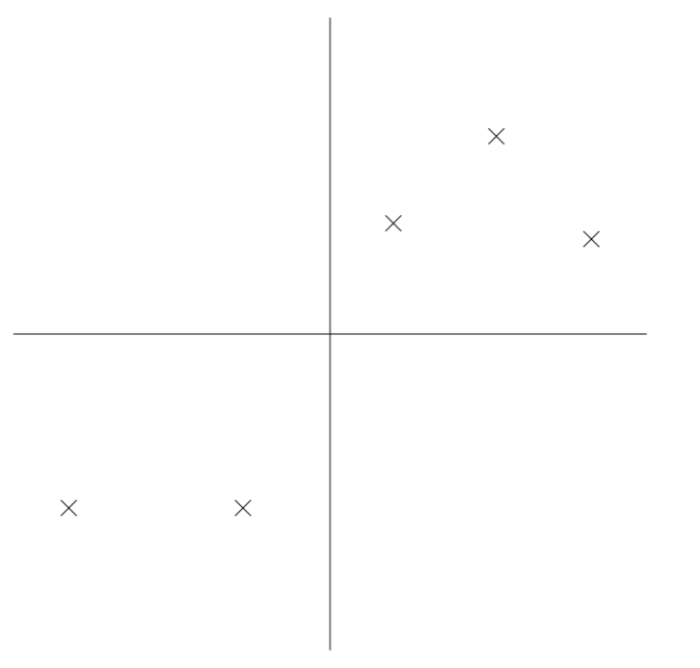
PCA
Buscar la dirección donde los datos varían mas

Slide 31
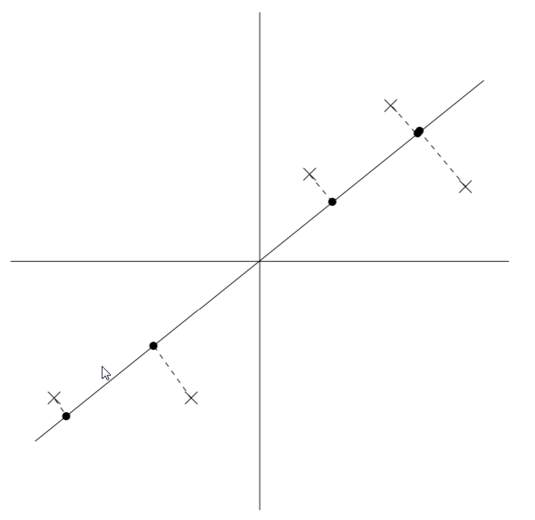
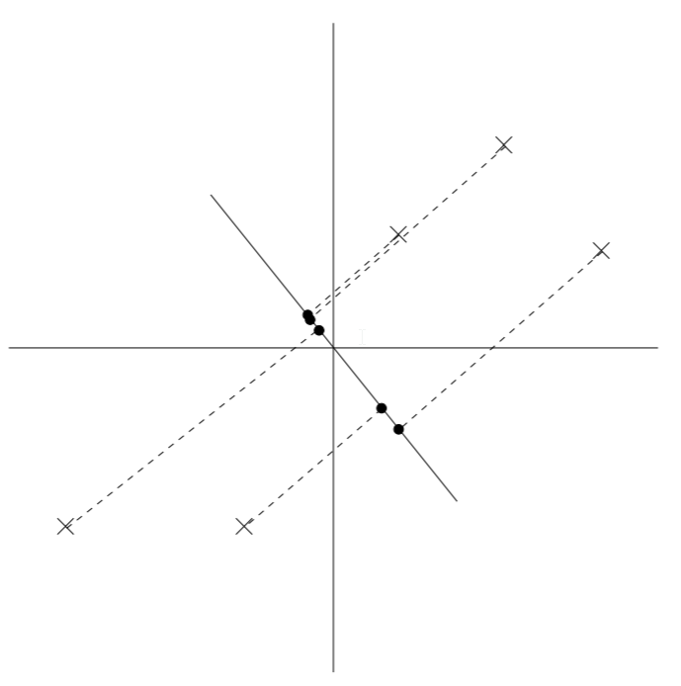
Opciones, opciones!

Slide 32
Descomposición de Features
Cuando tenemos muchos features
Muchos son redundantes
Velocidad en diferentes dimensiones
Electrodos en gorros de EEG
Edad y Fecha de Nacimiento
Es muy común usar la matriz de correlaciones
Esto nos indica que Features estan correlacionados y los podemos eliminar.

Slide 33

ICA (Análisis de Componentes Principales)

Slide 34
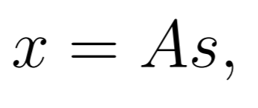
Definición del problema
Dadas “s” (fuentes), una matriz de transformación A, la señal observada es x
El problema consiste en encontrar s y A.

Slide 35
Algunas limitaciones
Es imposible encontrar las escalas correctas.
Los datos no pueden tener una distribución normal.

Slide 36
Computacionalmente
ICA es mucho más intensivo que PCA, ya que trata de encontrar s y A
En general debemos utilizar Normalización

Slide 37
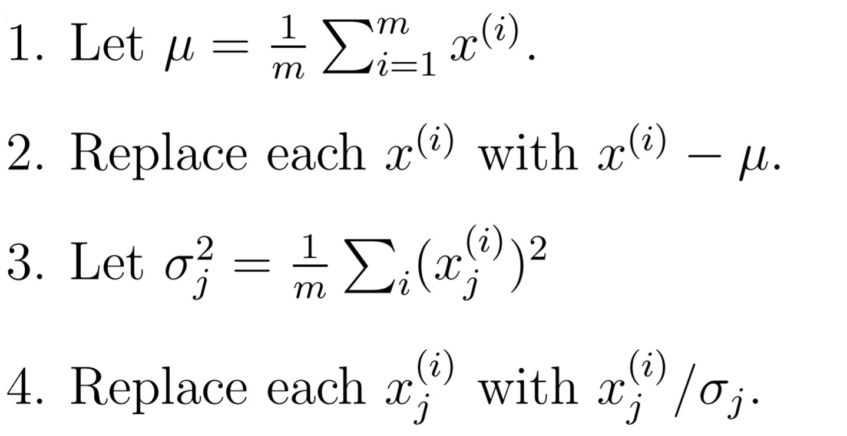
Normalización

Slide 38
Aprendizaje de Manifold
Conforme tenemos más dimensiones, visualizar los datos se vuelve más dificil
Aprendizaje de manifold se utiliza para analizar datos
Es importante para otras areas de ML

Slide 39
T-SNE
t-distributed stochastic neighbor embedding
http://everynoise.com/engenremap.html
http://cs.stanford.edu/people/karpathy/tsnejs/csvdemo.html

Slide 40
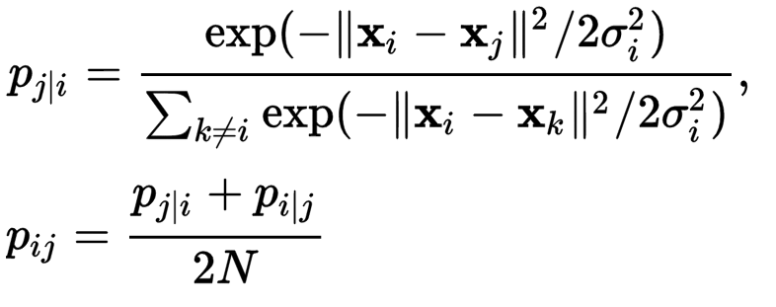
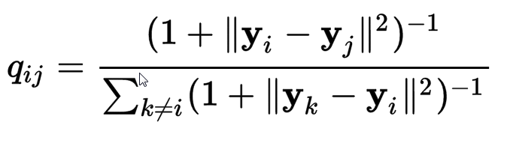
T-SNE theory
Dados dos espacios X y Y donde:
Dimensionalidad de X >> Dimensionalidad de Y (2-3)
T-SNE calcula distribuciones que garanticen que objetos similares van a estar cerca.

